Slide 1
Протокол безопасности для алгоритма консенсуса, основанного на человеко-машинном взаимодействии
Аверин Андрей Сергеевич
Аспирант Высшей школы электроники и компьютерных наук
andreaverin24@gmail.com
Челябинск 2018

Slide 2
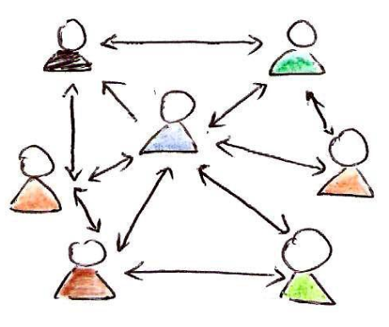
Децентрализация
Notes:
Блокчейн является относительно молодой технологией, набирающей популярность.
Общезвестными преимуществами системы являются
1. Децентрализация Блокчейн не имеет единого центра управления или места хранения
2. Сохранность данных Множественное дублирование данных среди ее участников гарантирует сохранность и неизменность внесенной в блокчейн информации.
3. Прозрачность транзакций Каждый участник сети имеет доступ ко всей истории транзакций, вплоть до самой первой транзакции.
4. Снижение транзакционных расходов блокчейн-сети являются одноранговыми, для проведения транзакции, не нужно прибегать к услугам посредников.

Slide 3
Алгоритма консенсуса Proof of Work
Hash 1
предыдущего блока
Hash 2
нового блока
Некоторое число N
Для получения права добавить новый блок в цепочку, участнику сети необходимо решить задачу:
Hash (Hash 1 + Hash 2 + n) = “0000….”
Т.о. общий хеш должен иметь в начале определенное количество нулей
Notes:
Для получения права добавить новый блок в цепочку, участнику сети необходимо решить задачу:

Slide 4
Алгоритма консенсуса Proof of Work
Hash 1
Hash 2
n
Notes:
Блокчейн является относительно молодой технологией, набирающей популярность.
Общезвестными преимуществами системы являются
1. Децентрализация Блокчейн не имеет единого центра управления или места хранения
2. Сохранность данных Множественное дублирование данных среди ее участников гарантирует сохранность и неизменность внесенной в блокчейн информации.
3. Прозрачность транзакций Каждый участник сети имеет доступ ко всей истории транзакций, вплоть до самой первой транзакции.
4. Снижение транзакционных расходов блокчейн-сети являются одноранговыми, для проведения транзакции, не нужно прибегать к услугам посредников.

Slide 5
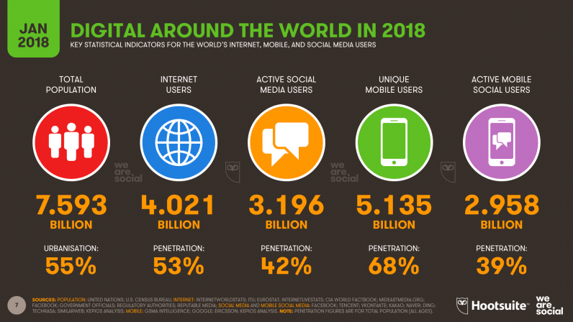
Алгоритма консенсуса основанного на Человеко-машинном взаимодействии
Статистика использования интернета
За год 4 миллиарда человек проведут онлайн миллиард лет.
http://c-r-y-p-t-o.ru/vliianie-maininga-na-ekologiu/
https://russian.rt.com/science/article/568697-kriptovalyuta-globalnoe-poteplenie
3
Notes:
Первым направлением в моих исследованиях является разработка альтернативного алгоритма консенсуса.
По последним данным GlobalWebIndex, в среднем люди так или иначе пользуются интернетом по 6 часов в день.
За год 4 миллиарда человек проведут онлайн миллиард лет.

Slide 6
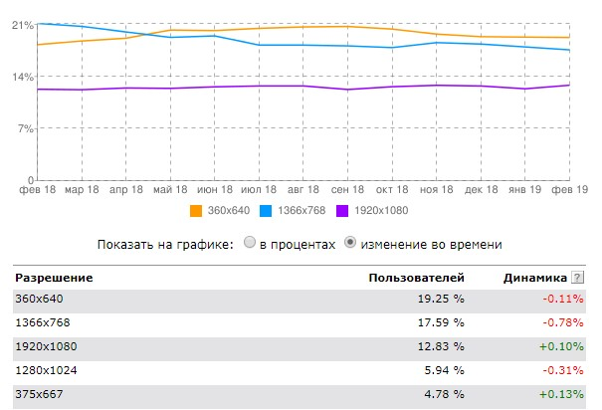
Алгоритма консенсуса основанного на Человеко-машинном взаимодействии
Статистика используемых дисплеев
http://c-r-y-p-t-o.ru/vliianie-maininga-na-ekologiu/
https://russian.rt.com/science/article/568697-kriptovalyuta-globalnoe-poteplenie
3
Notes:
Наиболее часто используемые экраны устройств
60%

Slide 7
Алгоритма консенсуса основанного на Человеко-машинном взаимодействии
Такие алгоритмы как Proof of Work для решения задачи использует мощности видеокарт, процессоров или специального оборудования.
В случае с Proof of HCI предлагается использовать координаты дисплея x, y и время t:
X Y t
Таким образом n ищется с использованием функции F от X Y t
http://c-r-y-p-t-o.ru/vliianie-maininga-na-ekologiu/
https://russian.rt.com/science/article/568697-kriptovalyuta-globalnoe-poteplenie
3
Notes:
В альтернативном алгоритме консенсуса, предлагается использовать координаты дисплея x, y и время t,
Таким образом n (слайд 8) ищется с использованием функции F от x, y, t

Slide 8
Алгоритма консенсуса основанного на Человеко-машинном взаимодействии
Hash 1
Hash 2
X Y
t
Notes:
Блокчейн является относительно молодой технологией, набирающей популярность.
Общезвестными преимуществами системы являются
1. Децентрализация Блокчейн не имеет единого центра управления или места хранения
2. Сохранность данных Множественное дублирование данных среди ее участников гарантирует сохранность и неизменность внесенной в блокчейн информации.
3. Прозрачность транзакций Каждый участник сети имеет доступ ко всей истории транзакций, вплоть до самой первой транзакции.
4. Снижение транзакционных расходов блокчейн-сети являются одноранговыми, для проведения транзакции, не нужно прибегать к услугам посредников.

Slide 9
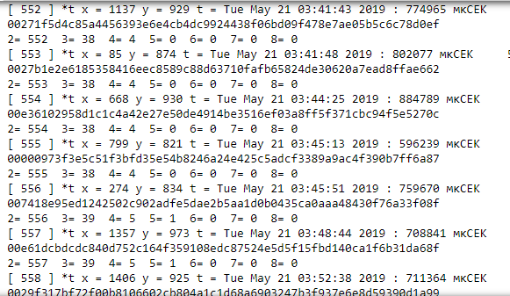
Алгоритма консенсуса основанного на Человеко-машинном взаимодействии
Результаты полученные при использовании алгоритма на одном ПК
http://c-r-y-p-t-o.ru/vliianie-maininga-na-ekologiu/
https://russian.rt.com/science/article/568697-kriptovalyuta-globalnoe-poteplenie
3
Notes:
Реализована тестовая программа, позволяющая получать решения через человеко-машинное взаимодействие

Slide 10
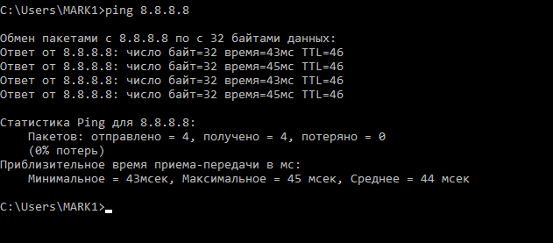
Протокол безопастности

Slide 11
Протокол безопастности
Hash 1
Hash 2
X Y
t
PING
PING
PING
PING
PING
PING
Notes:
Блокчейн является относительно молодой технологией, набирающей популярность.
Общезвестными преимуществами системы являются
1. Децентрализация Блокчейн не имеет единого центра управления или места хранения
2. Сохранность данных Множественное дублирование данных среди ее участников гарантирует сохранность и неизменность внесенной в блокчейн информации.
3. Прозрачность транзакций Каждый участник сети имеет доступ ко всей истории транзакций, вплоть до самой первой транзакции.
4. Снижение транзакционных расходов блокчейн-сети являются одноранговыми, для проведения транзакции, не нужно прибегать к услугам посредников.

Slide 12
Протокол безопастности
Hash 1
предыдущего блока
Hash 2
нового блока
F (X Y t)
Для получения права добавить новый блок в цепочку, участнику сети необходимо решить задачу:
Hash (Hash 1 + Hash 2 + F (X Y t) = “0000….”
При Т + ping = действительному T +- dT
Notes:
Для получения права добавить новый блок в цепочку, участнику сети необходимо решить задачу:

Slide 13
СПАСИБО
ВАШИ ВОПРОСЫ
Notes:
Спасибо, ваши вопросы

Slide 14
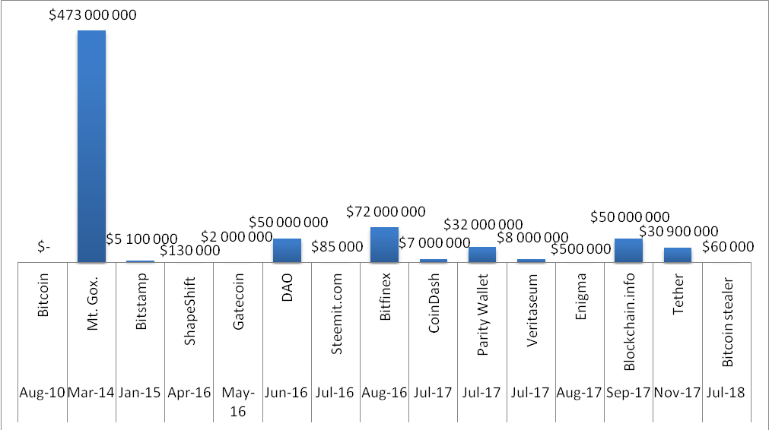
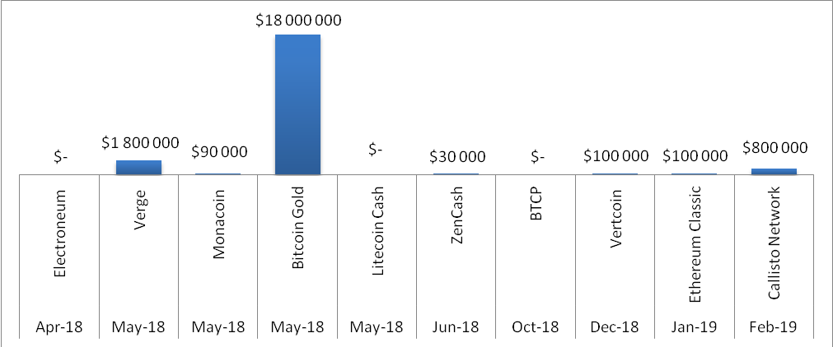
Успешные атаки
Успешные атаки на блокчейн
Реализованные Атаки 51%
http://c-r-y-p-t-o.ru/vliianie-maininga-na-ekologiu/
https://russian.rt.com/science/article/568697-kriptovalyuta-globalnoe-poteplenie
3
Notes:
Было описано 25 успешных кибератак за последние 9 лет, из которых 10 - это 51% атак.

Slide 15
Отличительные особенности приватных блокчейн систем
Необязательное использование алгоритмов консенсуса (возможность отказаться от майнинга)
Более низкая стоимость транзакций
Более высокая пропускная способность (TPS – transactions per second)
Устойчивость к «Атаке 51 %»
Возможность вносить изменения в реестр
Отставание в развитии от публичных блокчейн
Notes:
Для эффективного функционирования системы является необязательным использование алгоритмов консенсуса, например таких как Proof-of-Work.
Благодаря тому что, проверка валидности транзакций проводится доверенными и высокопроизводительными узлами, стоимость транзакций сводится к минимуму,
Что также позволяет получить более высокую пропускную способность, (например, 3000 TPS по сравнению с 7 TPS публичного блокчейн Bitсoin или 13-14 TPS Ethereum)
Это так же позволяет системе быть защищенной от «Атаки 51 %»
За счёт управления системой одним или несколькими доверенными узлами (нодами). Появляется возможность быстрого обновления функциональности системы, при необходимости отменять транзакции или вносить изменения в баланс. Этим он привлекателен для учреждений, работающих с реестрами и системами учета, поскольку формирует контролируемую и прогнозируемую среду, по сравнению с публичными блокчейн. Например, при фиксации прав на земельные участки эта возможность просто необходима.
Стоит отметить что публичные блокчейн системы в любом случае будут находиться на шаг впереди по развитию, по сравнению с приватными системами, хотя бы потому, что благодаря открытому коду к их разработке и поддержанию может присоединиться любой желающий.

Slide 16
Примеры приватных блокчейн систем и перспективы развития
Аудиторская компания Deloitte EMEA
Национальное агентство публичных реестров Грузии
Земельный кадастр Украины
Компания Lenovo
Площадка Mijin
Hyperledger Project

Slide 17
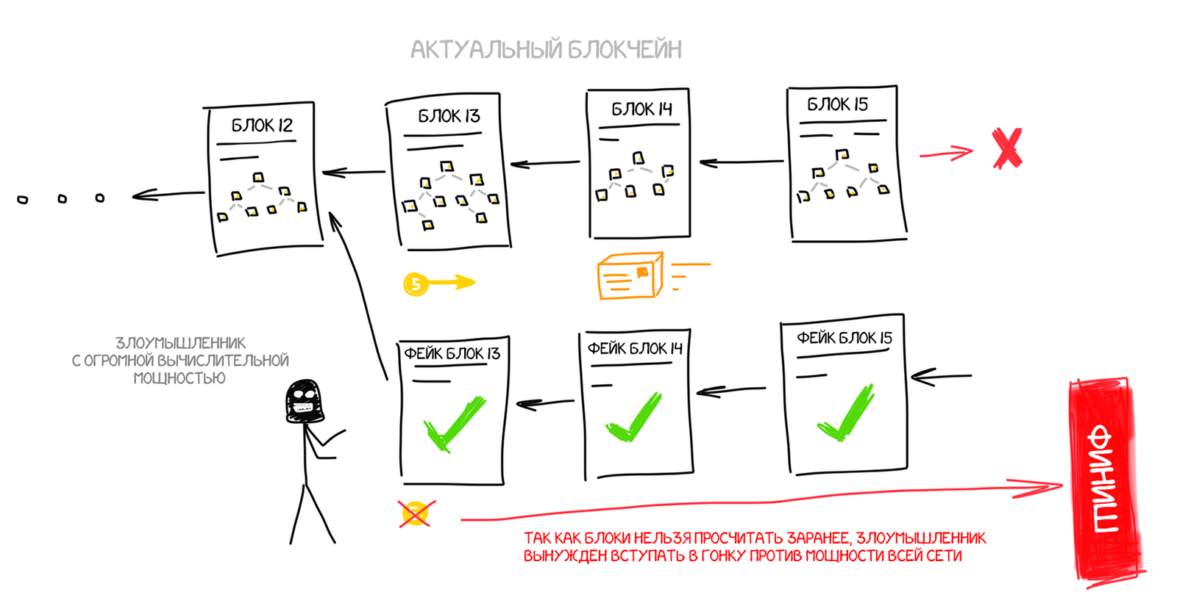
Атака 51 %
Notes:
Атака 51% – это термин, который означает, что злоумышленник накопил в своих руках больше вычислительной мощности (хэшрейта), чем все остальные члены сети вместе взятые, своего рода контрольный пакет генерирующих мощностей, что позволяет взять и сразу просчитать несколько блоков цепочки, ведь каждый следующий блок зависит от предыдущего. Тогда злоумышленник как можно быстрее считает каждый блок на своих огромных вычислительных мощностях параллельно с тем, как все остальные участники продолжают увеличивать основной блокчейн.
Атака 51% – одна из основных уязвимостей блокчейн использующих алгоритм Proof-of-Work

Slide 18
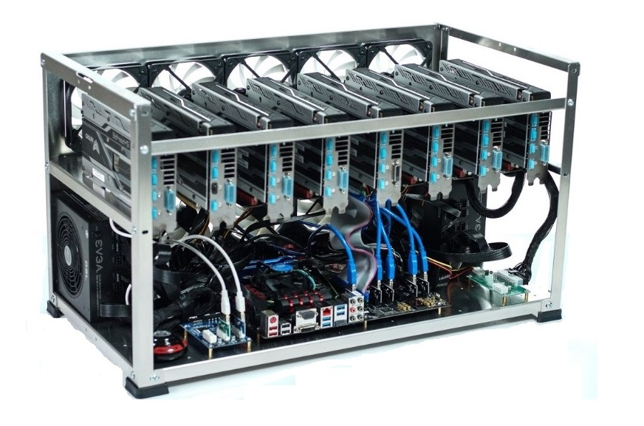
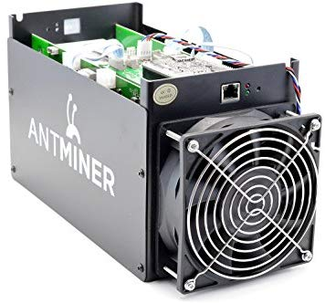
Proof of Work и майнинг
Майнинг, (от англ. mining — добыча полезных ископаемых) — деятельность по созданию новых блоков в блокчейне)
(решить задачу поиска такого хеша, который начинается на N нулей, например 000000000000000000523...)
Notes:
Алгоритм консенсуса может определяться как механизм, с помощью которого блокчейн сеть достигает консенсуса. Публичные (децентрализованные) блокчейны построены как распределенные системы, и поскольку они не полагаются на центральные органы, распределенные узлы должны согласовывать валидацию транзакции. Именно здесь вступают в силу алгоритмы консенсуса. Они уверяют, что соблюдаются правила протокола, и гарантируют, что все транзакции происходят доверенным способом
Майнинг PoW включает в себя многочисленные попытки хеширования, для решения определенной задачи
Например
нужно решить задачу поиска такого хеша, который начинается на N нулей, например 000000000000000000523...

Slide 19
Хеш-функция и Дерево Меркла
при значительном количестве транзакций в блоке о сложности вычислений можно не беспокоиться
Notes:
Хеш-деревом, деревом Меркла (англ. Merkle tree) называют полное двоичное дерево, в листовые вершины которого помещены хеши от блоков данных, а внутренние вершины содержат хеши от сложения значений в дочерних вершинах. Корневой узел дерева содержит хеш от всего набора данных, то есть хеш-дерево является однонаправленной хеш-функцией.
Оно позволяет получить «отпечаток» всех транзакций в блоке, а также эффективно верифицировать транзакции

Slide 20
Основные составляющие технологии блокчейн
Хеш-функции (83 вида)
Дерево хешей или дерево Меркла
Однонаправленные связные списки
Алгоритмы консенсуса (18 видов)
Notes:
Основными элементами технологии блокчейн
Хеш-функция – функция преобразование массива входных данных произвольной длины в (выходную) битовую строку установленной длины, выполняемое определённым алгоритмом.
Дерево хешей или дерево Меркла впервые было описано Ральфом Мерклом в 1979
Однонаправленный связные список — это структура данных, состоящая из элементов одного типа, связанных между собой последовательно посредством указателей. Каждый элемент списка имеет указатель на следующий элемент.
Алгоритм консенсуса может определяться как механизм, с помощью которого блокчейн сеть достигает консенсуса.

Slide 21
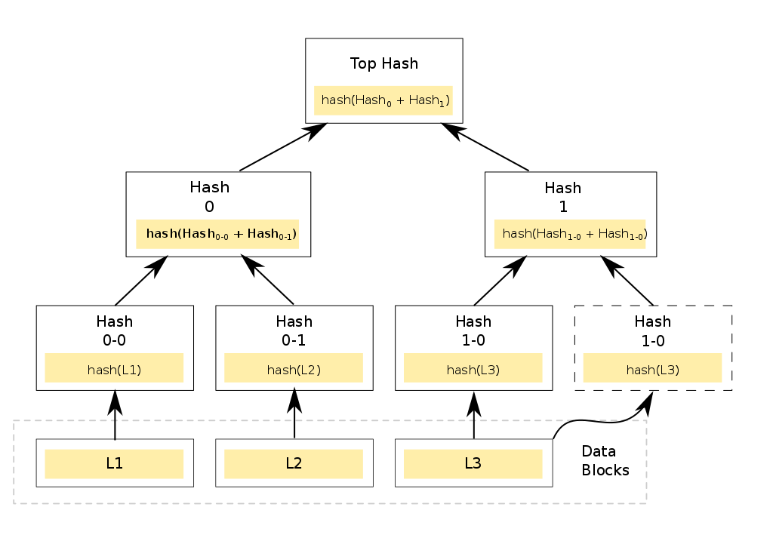
Дерево Меркла
Notes:
Дерево хешей или дерево Меркла впервые было описано Ральфом Мерклом в 1979
Хеш-деревом, деревом Меркла называют полное двоичное дерево, в листовые вершины которого помещены хеши от блоков данных, а внутренние вершины содержат хеши от сложения значений в дочерних вершинах. Корневой узел дерева содержит хеш от всего набора данных, то есть хеш-дерево является однонаправленной хеш-функцией.
Оно позволяет получить «отпечаток» всех транзакций в блоке, а также эффективно верифицировать транзакции

Slide 22
Связные списки
БЛОК N
БЛОК N+1
БЛОК N+2
Хеш БЛОКА N-1
Хеш БЛОКА N
Хеш БЛОКА N+1
Хеш БЛОКА N
Хеш БЛОКА N+1
Хеш БЛОКА N+2
Хеш транзакции-1
Хеш транзакции-1
Хеш транзакции-1
Хеш транзакции-2
Хеш транзакции-2
Хеш транзакции-2
Хеш транзакции-3
Хеш транзакции-3
Хеш транзакции-3
Хеш транзакции-4
Хеш транзакции-4
Хеш транзакции-4
Notes:
Однонаправленный связный список — В случае с блокчейн каждый блок содержит в себе информацию о предыдущем блоке, информацию о транзакциях, и блок технической информации такой как дата, номер блока и т.д.

Slide 23
Связные списки
БЛОК N
БЛОК N+1
БЛОК N+2
Хеш БЛОКА N-1
Хеш БЛОКА N
Хеш БЛОКА N+1
Хеш БЛОКА N
Хеш БЛОКА N+1
Хеш БЛОКА N+2
Хеш транзакции-1
Хеш транзакции-1
Хеш транзакции-2
Хеш транзакции-2
Хеш транзакции-3
Хеш транзакции-3
Хеш транзакции-4
Хеш транзакции-4

Slide 24
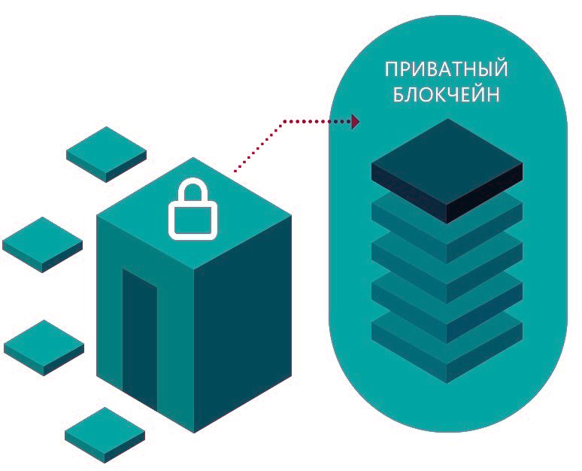
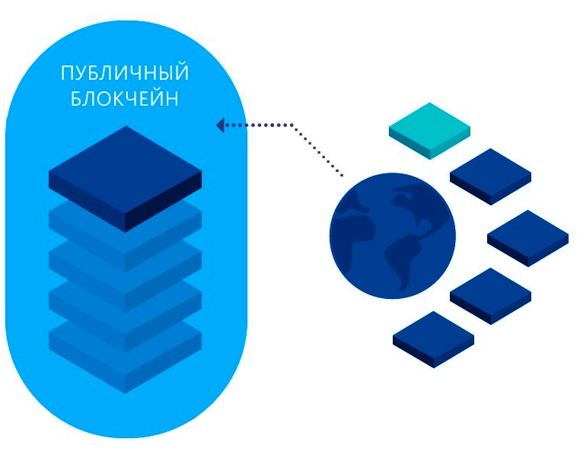
Приватный и публичный блокчейн
Notes:
Публичный блокчейн – это распределенная база данных открытого типа, Членами сети являются анонимные лица, любой человек может принять участие работе сети. Создание и проверка новых блоков может осуществляться каждым участник сети (нодами), на основании алгоритма консенсуса.
Приватный блокчейн – это распределенная база данных закрытого типа, Созданная и управляемая одним или несколькими лицами, в которой создание и проверка новых блоков контролируется одним или несколькими доверенными узлами (нодами), обладающих соответствующими правами.

Slide 25
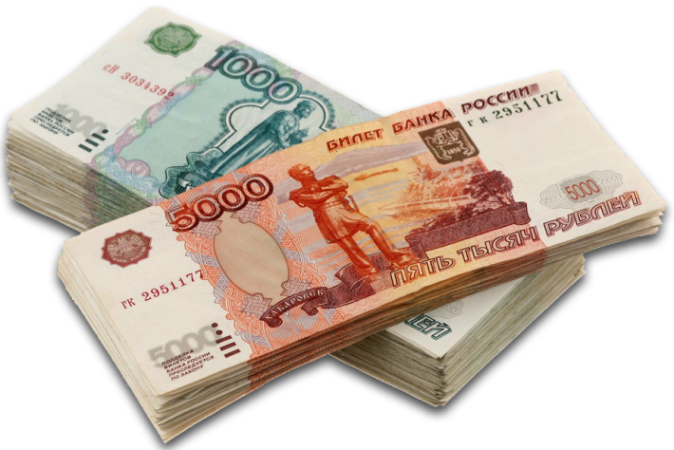
Недостатки и проблемы
7 проблем и 19 видов атак
Высокая стоимость оборудования
Вред экологии
Для одной транзакции в сети биткоин потребляется 240 кВч.
За сутки осуществляется примерно 350 тысяч транзакций.
Согласно прогнозам исследователей, к 2033 году майнинг приведёт к повышению средней температуры на планете на 2 °C.
http://c-r-y-p-t-o.ru/vliianie-maininga-na-ekologiu/
https://russian.rt.com/science/article/568697-kriptovalyuta-globalnoe-poteplenie
3
Notes:
Из подсчетов оценок Digiconomist, для одной транзакции биткоин потребляется 240 кВч.
За сутки осуществляется примерно 350 тысяч транзакций.
Согласно прогнозам исследователей, к 2033 году майнинг приведёт к повышению средней температуры на планете на 2 °C.

